Slide 1
Descripción General de la Plataforma Scitation de AIP Publising
2022

Slide 2
Nuevos usuarios.
Página de inicio de Scitation.
Personalice su experiencia.
Herramientas de búsqueda avanzada.
Navegue por la página de inicio de una revista.
Visualice una página donde haya un artículo.
Página de inicio de los libros.
Visualice la portada de un libro.
Visualice el capítulo de un libro.
Recursos adicionales disponibles.
En esta sesión cubriremos

Slide 3
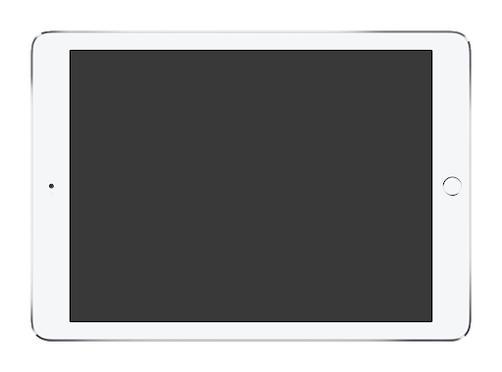
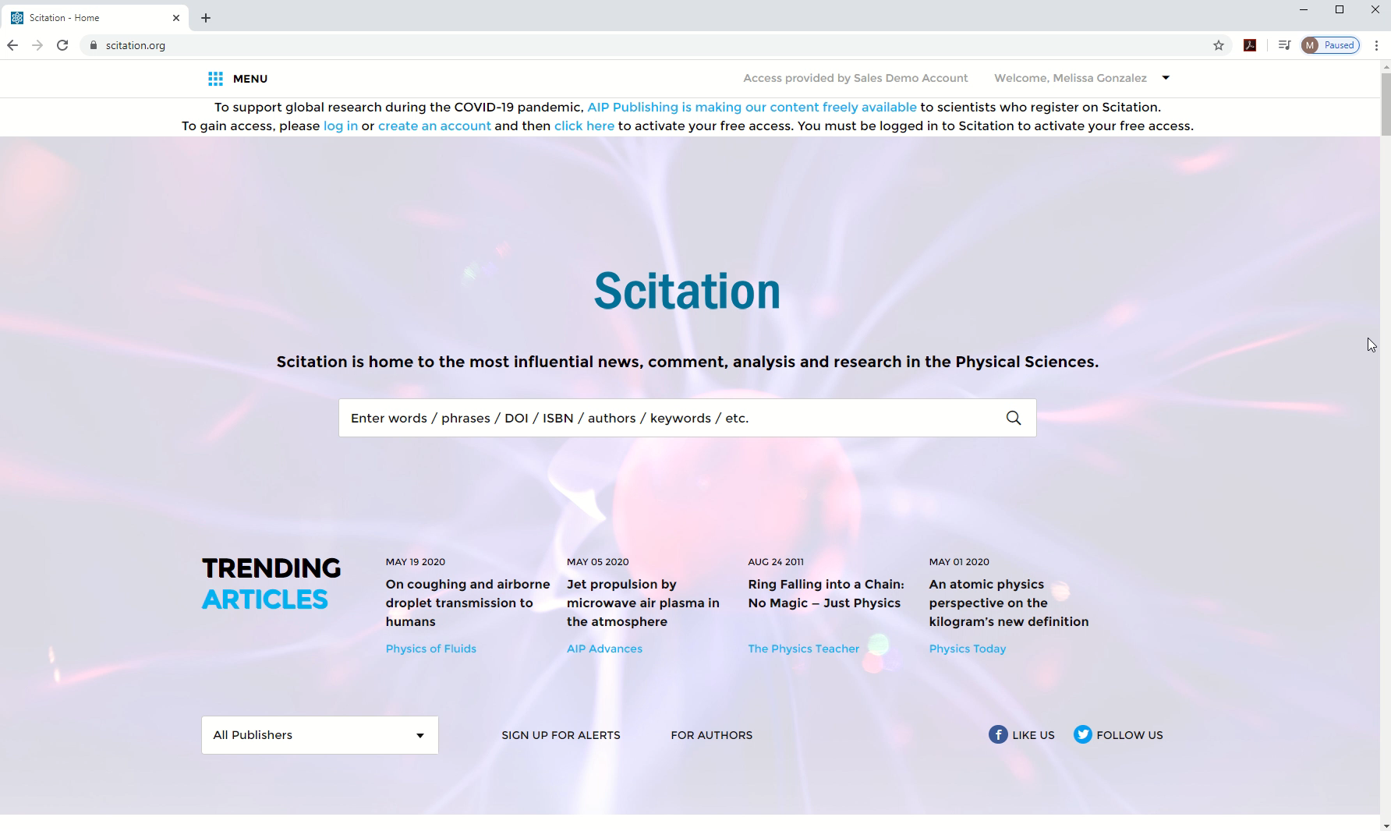
AIP Publishing diseñó una plataforma pensando en usted
Scitation.org
La plataforma Scitation.org reúne a todos los usuarios y dministradores y les brinda un servicio optimizado y una experiencia de lectura moderna y optimizada.

Slide 4
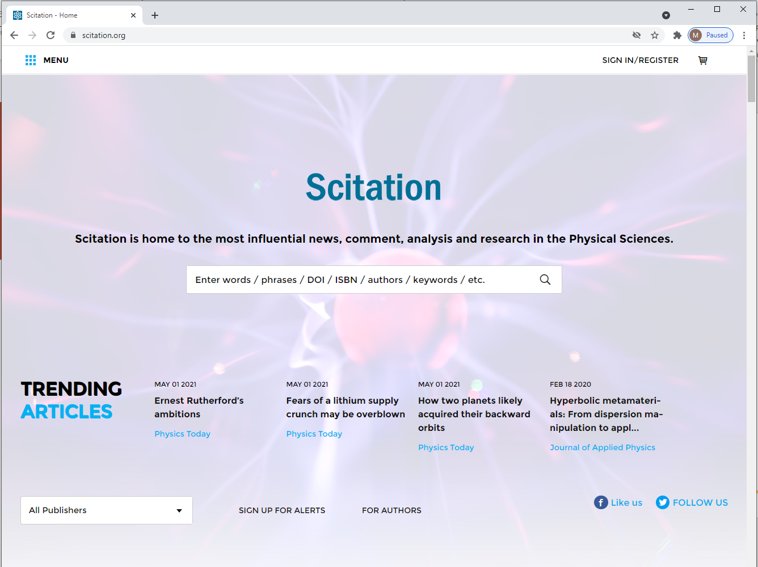
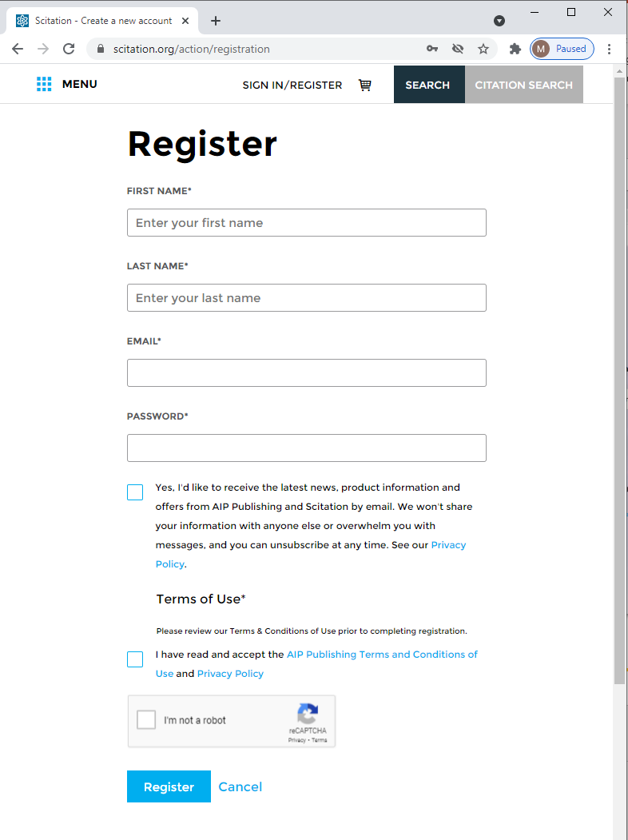
Nuevos usuarios
Para que disfrute de una experiencia personalizada, registre un perfil de usuario en https://www.scitation.org/action/registration
Opt-in funciona para recibir las últimas noticias e información de AIP Publishing.
Lea y acepte los términos y condiciones.
Siga las instrucciones del CAPTCHA.
Registro.

Slide 5
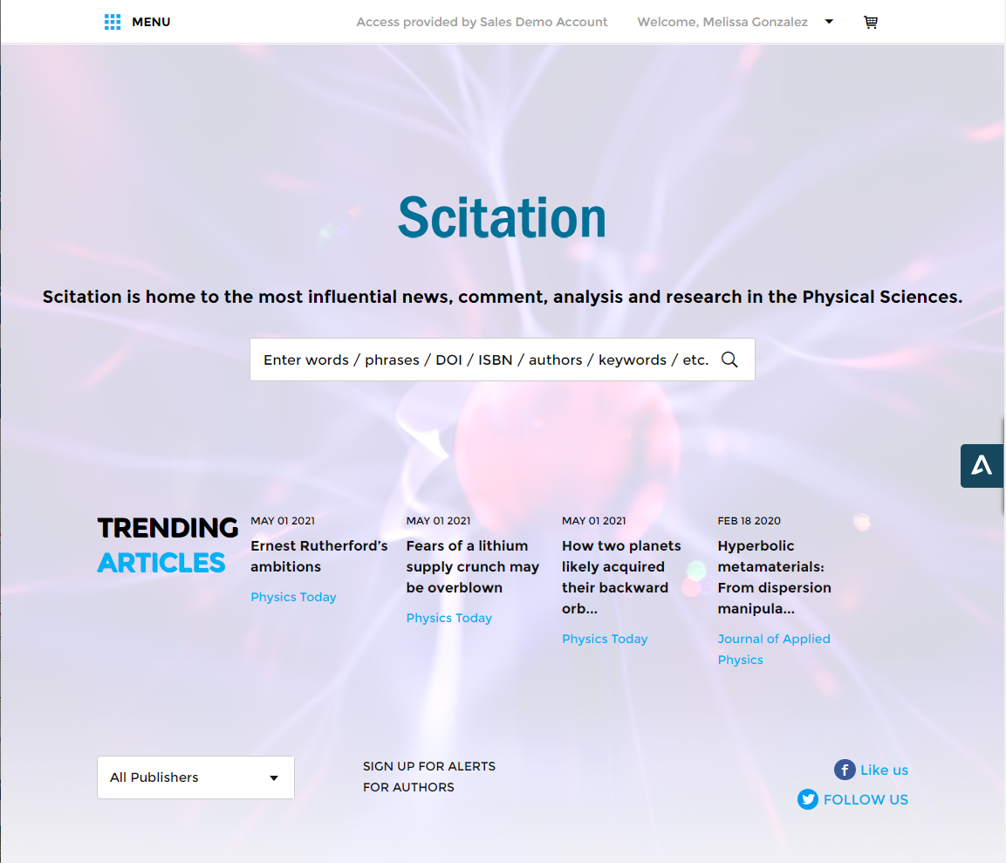
1
2
[Nombre de la institución]
A
Página de inicio
Inicie sesión con el perfil de su cuenta para realizar búsquedas básicas y avanzadas, acceda a artículos de tendencia, publicaciones individuales, y a las más recientes oportunidades de empleo en el área de la física.
C
Los clientes institucionales verán un "acceso proporcionado por" personalizado al acceder al contenido desde una dirección IP que sea compatible
Acceda y administre la configuración de su cuenta
Realice búsquedas avanzadas haciendo clic en la lupa
Siga las últimas actualizaciones de sus revistas favoritas cuando se registres para recibir alertas
Información para invesrigadores sobre el envío de manuscritos, publicaciones, servicios y más.
1
3
2
3
6
4
5
4
5

Slide 6
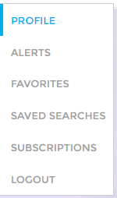
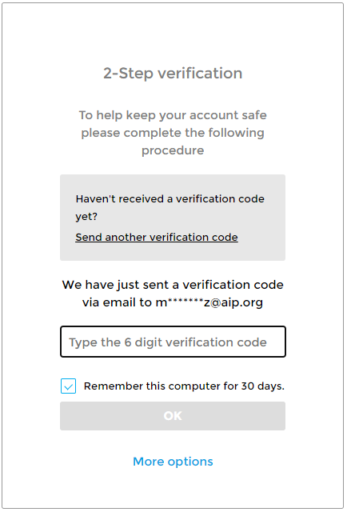
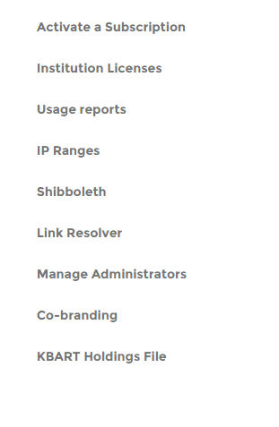
A
Perfil de usuario
La plataforma Scitation.org le ofrece a todos los usuarios y administradores un servicio optimizado y una experiencia de lectura moderna y optimizada.
C
Todos los usuarios pueden personalizar su experiencia de usuario haciendo lo siguiente:
  Información personal
  Regístrese para recibir cualquier número de alertas de un título, boletín informativo o tema.
  Guarde los artículos en sus favoritos.
  Guarde búsquedas específicas.
Verificación en 2 pasos para ayudarlo a que mantenga su cuenta segura.
Los administradores tienen acceso a las herramientas adicionales para administrar las suscripciones y maximizar el conocimiento del usuario

Slide 7
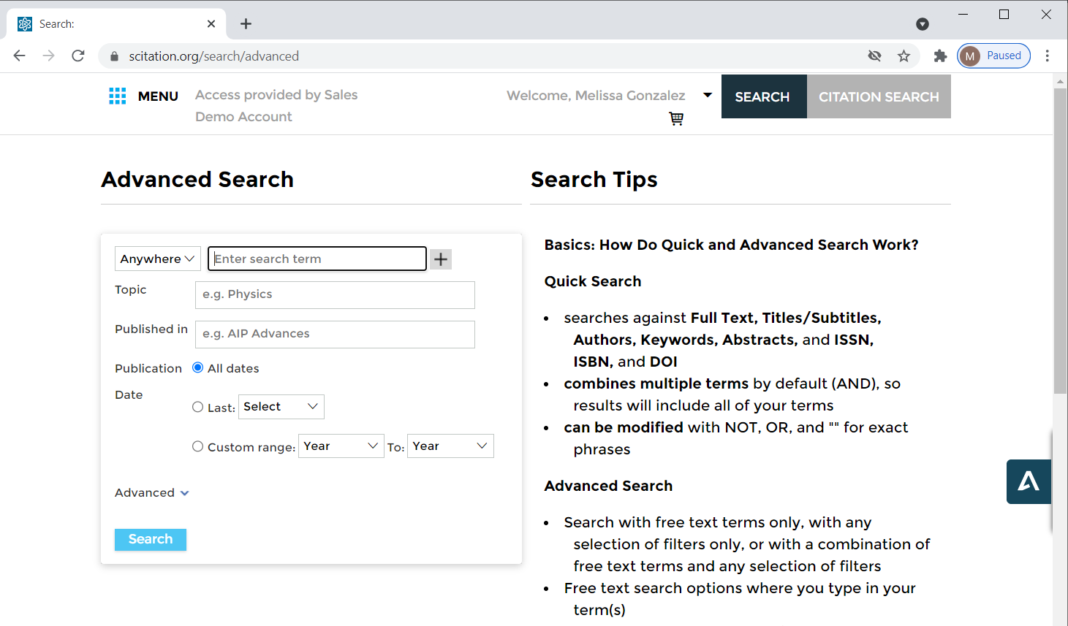
A
Herramienta de búsqueda avanzada
La lupa mostrará una opción de "búsqueda avanzada" con "consejos de búsqueda" sobre cómo usar cualquier combinación de filtros para obtener los mejores y más rápidos resultados.
C
Visualice las opciones de "Búsqueda avanzada" y acceda a "Consejos de búsqueda"
Instrucciones sencillas y paso a paso para realizar búsquedas básicas y más avanzadas para tener un acceso rápido y fácil al contenido que usted necesita.

Slide 8
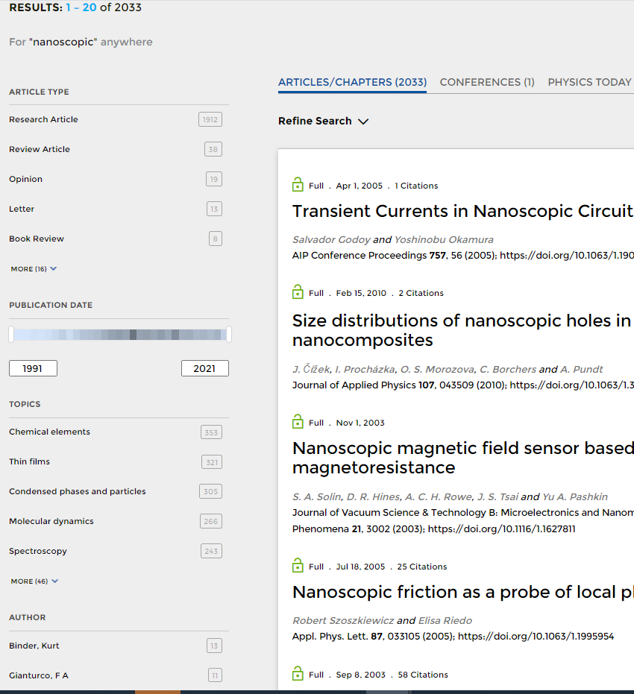
A
Resultados de la Búsqueda
Desglose los resultados de la búsqueda para que obtenga una mayor precisión.
Filtre por tipo de artículo, fecha de publicación, tema, nombre del autor o publicación.
Ordene según la relevancia o fecha de publicación.

Slide 9
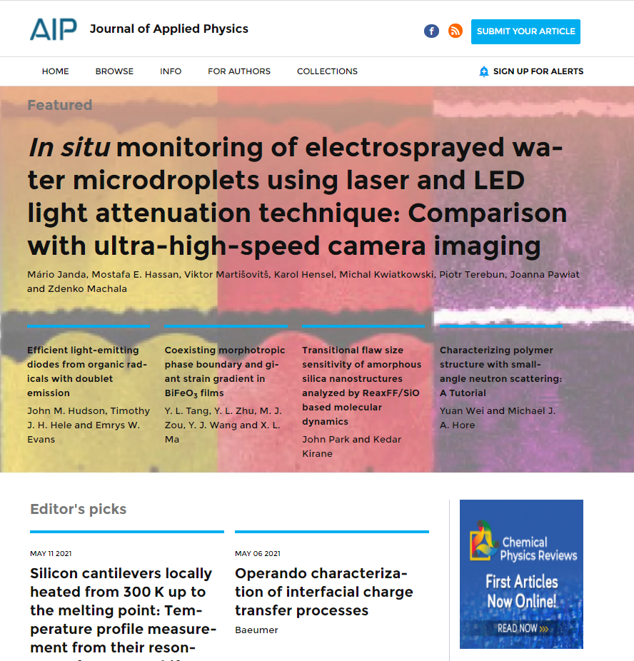
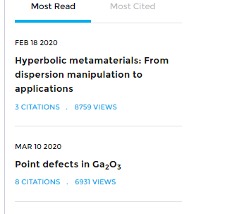
A
2
Página de inicio de la revista
1
3
La página de inicio de una revista en Scitation le proporcionará información detallada y los últimos artículos publicados dentro de ese título.
C
Use la barra de navegación de la revista para obtener información sobre la publicación.
Envíe su artículo.
Regístrese para recibir alertas del diario, junto con otras recomendaciones basadas en su selección.
Visualice los artículos destacados de la última edición.
Artículos específicos "Más leídos" y "Más citados" de las revistas.
Visualice las últimas selecciones de los artículos del editor
4
1
2
3
6
5
4
5
6

Slide 10
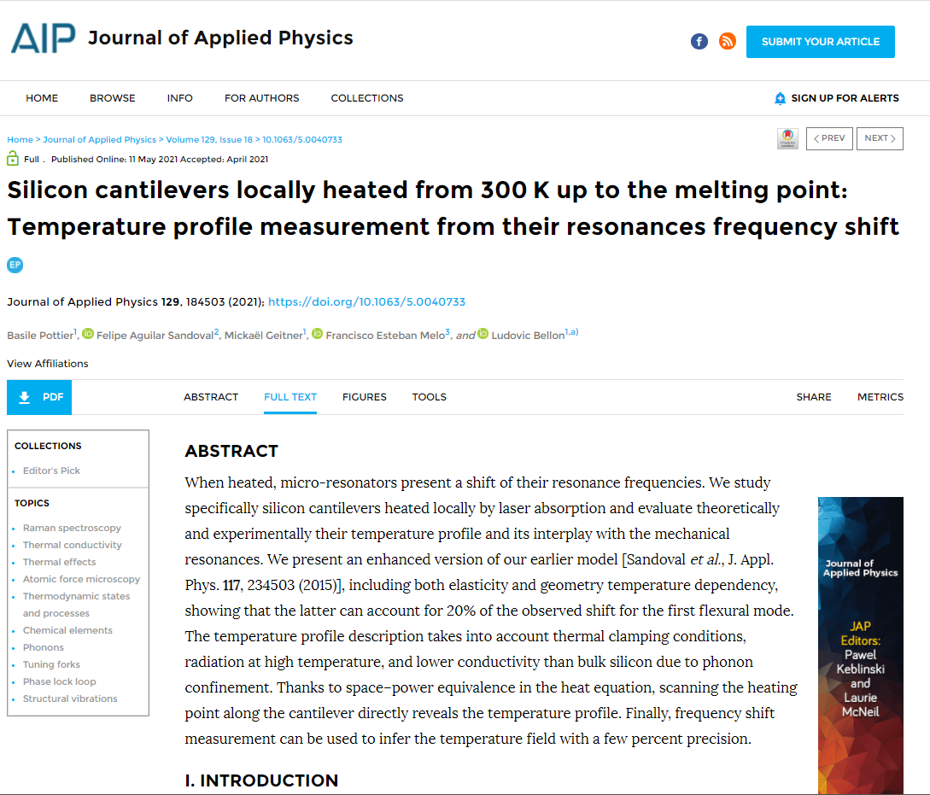
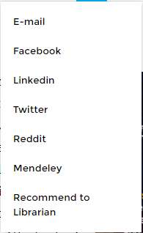
Visualice un artículo
1
La barra de navegación de la revista permanecerá estática a lo largo de cada artículo por el cual navegue.
El icono de candado le indica el acceso.
Título del artículo.
Un icono le indicará si se trata de un artículo destacado, una selección del editor o Scilight.
Revista / DOI / Información del autor.
Vea las afiliaciones de los artículos y de los autores.
Descargue o vea el PDF.
Menú de navegación del artículo.
Comparta un artículo con sus colegas o recomiéndeselo a su bibliotecario.
A medida que los artículos reciban "vistas" y "citas", se calcularán y actualizarán diariamente bajo las "métricas“.
2
1
3
2
4
C
3
4
5
4
6
7
8
5
6
6
5
7
8
9
10
10

Slide 11
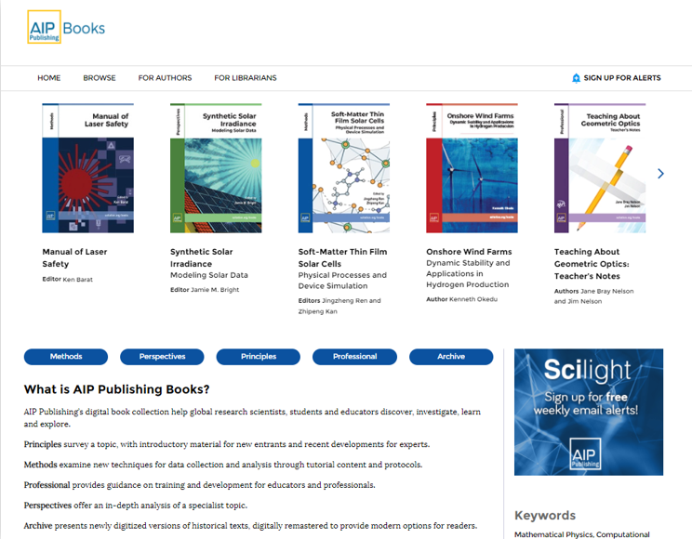
Página de inicio de los libros
1
1
2
3
2
​Navegue por los títulos por fecha de publicación, tipo de libro o autor.
Visualice los títulos destacados y publicados recientemente en este carrusel.
Seleccione un tipo de libro específico para que visualizar los títulos dentro de una subcolección específica​​.
1
4
5
C
2
4
6
7
3
8
9
6
5
3

Slide 12
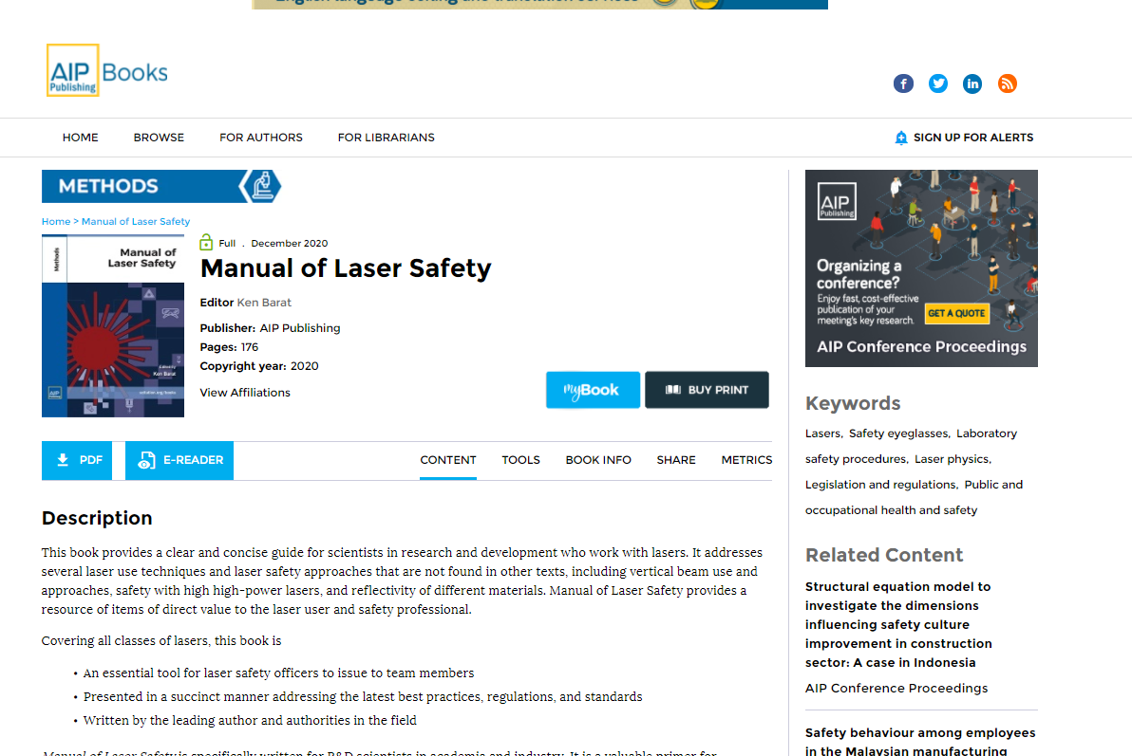
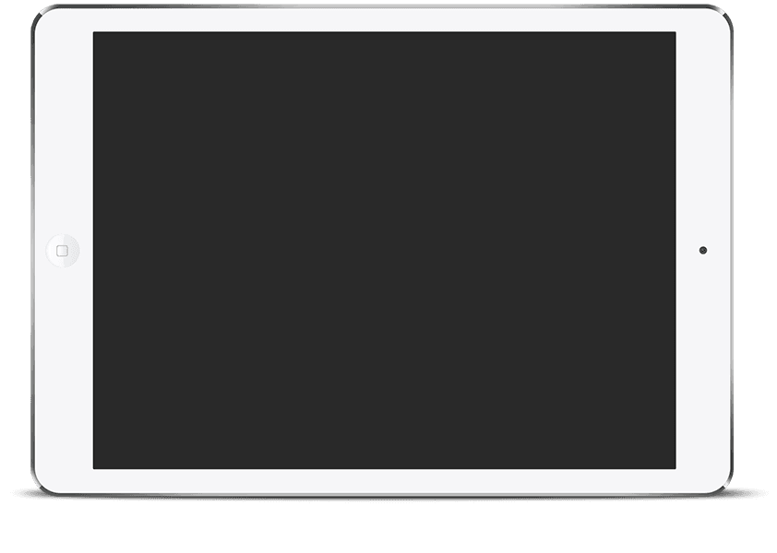
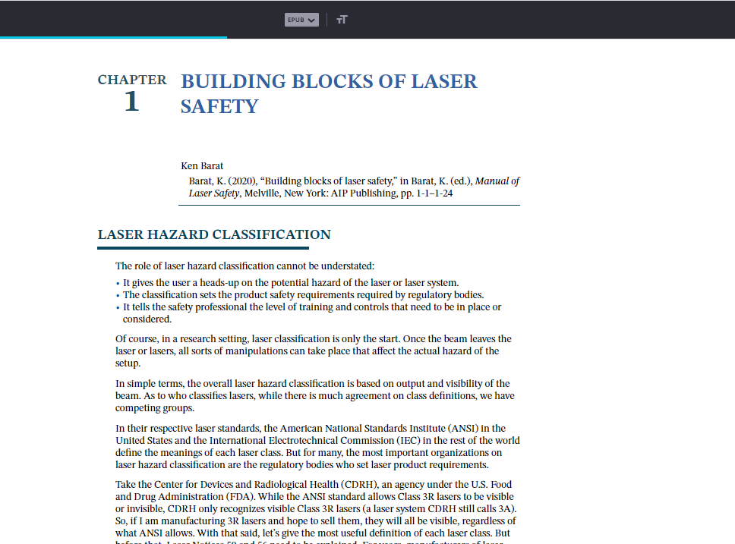
Portada de los libros
1
Lea el primer capítulo de cualquier título de nuestra primera colección de manera GRATUITA.
2
3
1
El menú de navegación de los Libros permanece estático durante toda la experiencia.
Una banderilla indica a qué "Tipo de libro" está accediendo, y funciona como un enlace rápido a una búsqueda filtrada de los títulos dentro de esta categoría.
El icono de candado indica el nivel de acceso.
"myBook": una opción para imprimir en blanco y negro con descuento, que es exclusiva para los lectores de las instituciones que tienen una licencia activa.
"Comprarlo impreso" está abierto para cualquier lector que esté interesado en comprar una versión impresa a color.
Seleccione entre la versión PDF o ePub de un título.
El menú de navegación del Título les ofrece información, herramientas y recursos adicionales para los lectores.
4
5
2
6
7
3
4
5
6
7

Slide 13
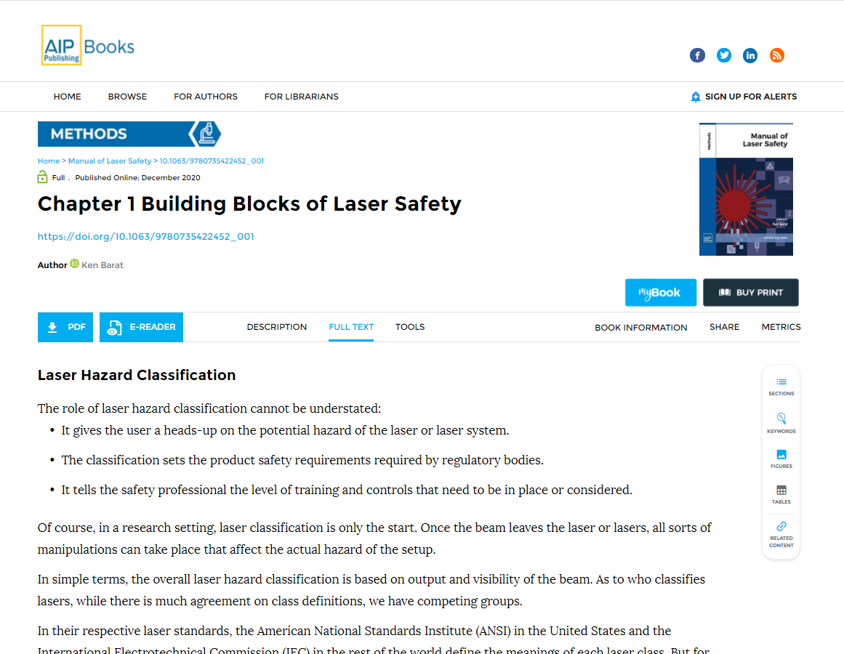
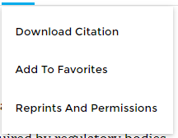
Vea un capítulo del libro
Las herramientas y características adicionales están disponibles para cada capítulo
El primer capítulo de cada título es GRATUITO para que se pueda visualizar previamente
Nombre del autor e identificación de ORCID
Cada capítulo tiene una breve descripción general
Descargue citas, añádalas a sus favoritos y permisos
Vea los ISBN, la información de las citas, los derechos de autor y la biografía del autor y del editor
Salte fácilmente hasta diferentes secciones, vea las palabras clave, descargue las ilustraciones y / o tablas, y navegue por el contenido sugerido
1
1
2
2
3
4
5
3
6
4
5
6

Slide 14
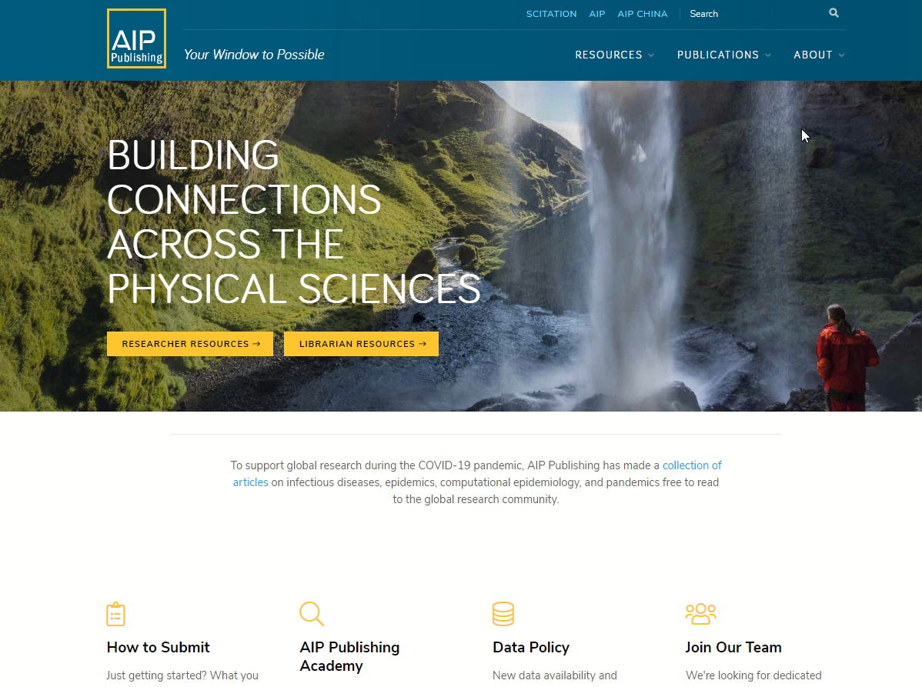
Acceda a más recursos
Explore una variedad de recursos GRATUITOS personalizados para sus bibliotecarios e investigadores en
publishing.aip.org
Herramientas bibliotecarias para:
  Promoción del acceso-
  Guías de manejo del usuario y de configuración de la cuenta de administrador.
  Documentos técnicos para apoyar a los investigadores
Herramientas de investigación para:
  Navegar por temas clave relacionados con la publicación y la revisión por parte de pares.
  Avance en su carrera
  Construya su marca

Slide 15
CONTACTO
RECURSOS
Plataforma de Scitation
scitation.org
Libros
publishing.aip.org/books
Sitio corporativo de la publicación de AIP
publishing.aip.org
Guías de usuario
Guía del Usuario de Scitation
Configuración y Gestión del Administrador.
Julia Rebuzzi
Accucoms
Regional Manager Argentina
julia@accucoms.com
Gracias

